Slide 1
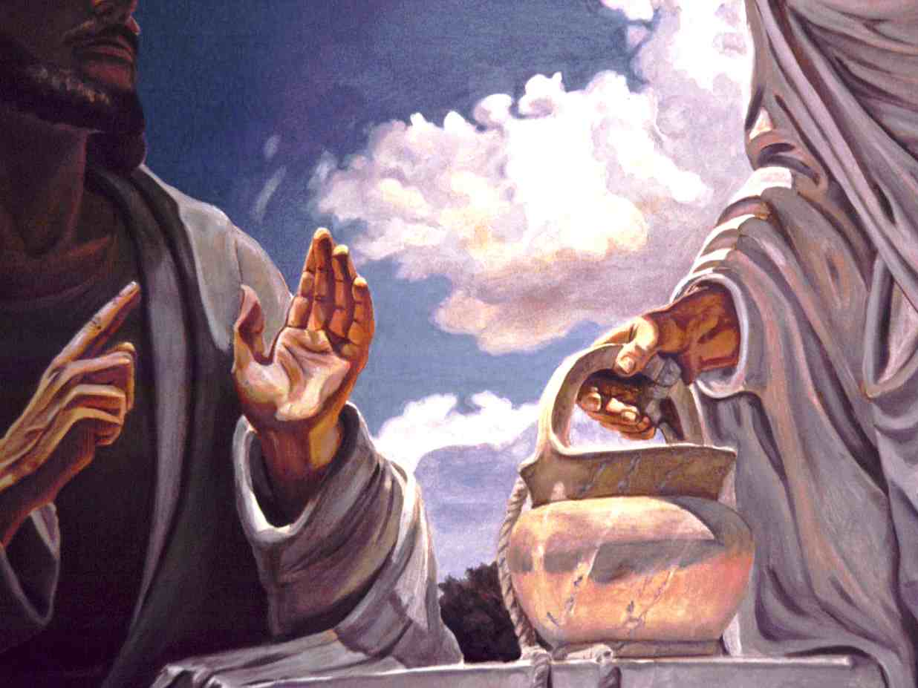


Unidad 6: Comenzando en Galilea
Estudio 18:
“Jesús, el agua de vida” (Juan 4:1-42)
4 de febrero de 2014
Iglesia Bíblica Bautista de Aguadilla
La Biblia Libro por Libro, CBP®

Slide 2
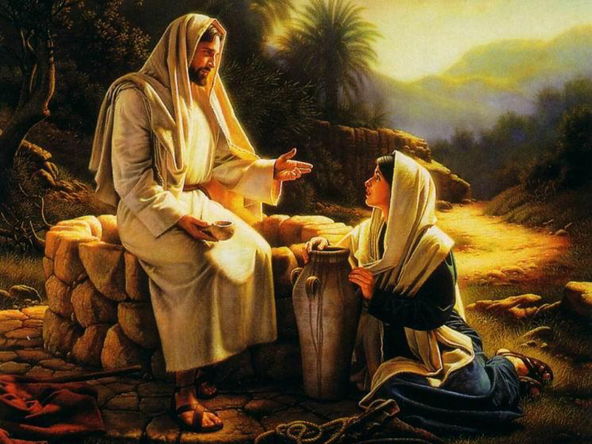
Contexto
Juan
  4:1-42
Texto básico:
  4:1-15, 28-30, 39-42

Slide 3
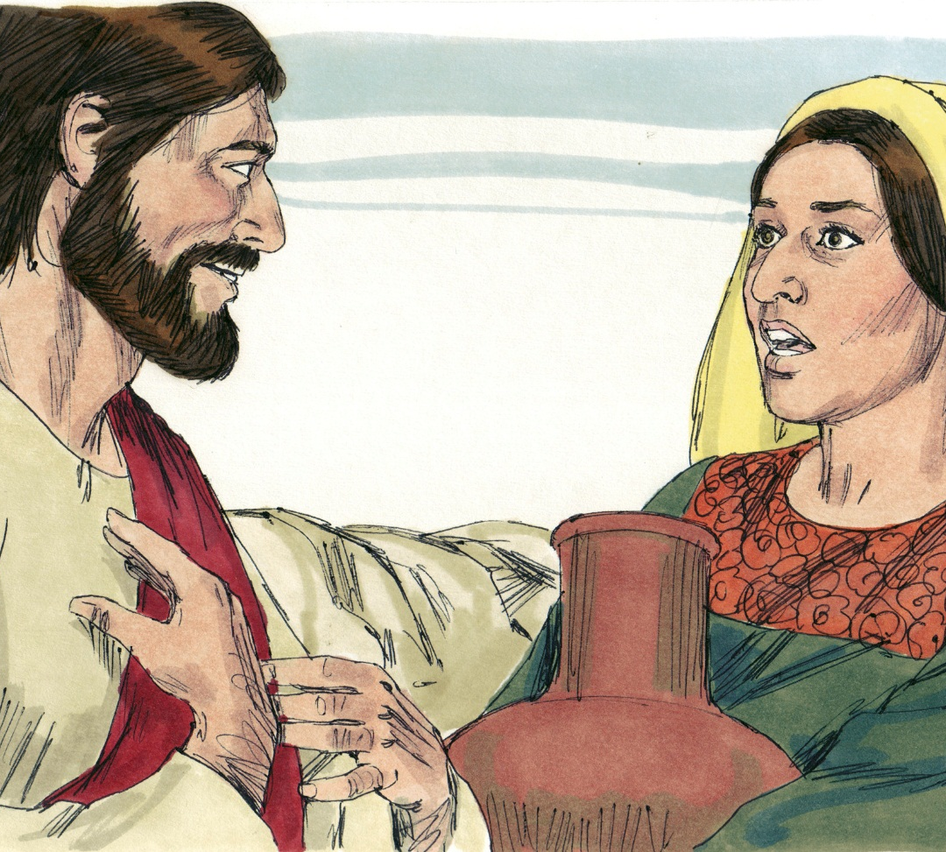
Texto clave
“Respondió Jesús y le dijo: Cualquiera que bebiere de esta agua, volverá a tener sed; mas el que bebiere del agua que yo le daré, no tendrá sed jamás; sino que el agua que yo le daré será en él una fuente de agua que salte para vida eterna.” (Juan 4.13–14)

Slide 4

Bosquejo de Estudio
Jesús, el agua de vida (Juan 4:1-15)
Un poderoso testimonio (Juan 4:28-30)
Los resultados del testimonio (Juan 4:39-42)

Slide 5
Comprobación de lectura
En el relato del encuentro de Jesús con la mujer, Él iba de camino a:
  Galilea
  Tiro
  Judea
  Samaria

Slide 6
Comprobación de lectura
El diálogo entre Jesús y la mujer se lleva a cabo junto al pozo de:
  José
  Isaac
  Jacob
  Ismael

Slide 7
Comprobación de lectura
¿Qué hora era aproximada era cuando Jesús se sentó junto al pozo?
  tercera
  sexta
  novena
  No se puede precisar

Slide 8
Comprobación de lectura
Jesús se sentó junto al pozo porque:
  Estaba cansado
  La mujer se lo pidió
  Esperaba a los discípulos
  No se puede precisar

Slide 9
Comprobación de lectura
Al encontrarse con Jesús la mujer iba:
  hacia su hogar
  al mercado
  a sacar agua al pozo
  atender a Jesús y sus discípulos

Slide 10
Comprobación de lectura
Cuando Jesús pidió agua a la mujer, esta:
  se la dio
  se enojó
  le hizo una pregunta
  lo ignoró

Slide 11
Comprobación de lectura
¿Cuál de las siguientes expresiones relata un hecho social que aprendemos de la conversación entre Jesús y la mujer?
  La mujer era recién casada.
  Había mala relación entre judíos y samaritanos.
  El pozo era para uso exclusivo de los aldeanos.
  Las mujeres no debían hablar con hombres.

Slide 12
Comprobación de lectura
¿Cuál de las siguientes expresiones es cierta?
  La mujer le dio agua a Jesús.
  La mujer le pidió agua a Jesús.
  La mujer había tenido siete maridos.
  La mujer estaba casada con un samaritano.

Slide 13
Comprobación de lectura
Luego de hablar con Jesús sobre la llegada del “Mesías, llamado el Cristo”:
  Jesús le indico que Él era el Mesías.
  la mujer le indicó que sus ancestros adoraban en ese monte.
  la mujer continuó con sus tareas.
  Todas las anteriores son ciertas.

Slide 14
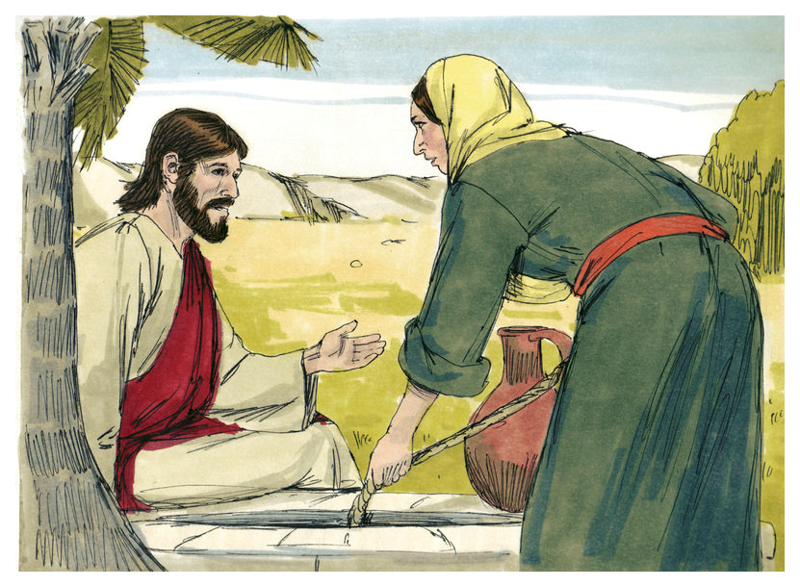
Jesús, el agua de vida (Juan 4:1-15)
14

Slide 15
Jesús, el agua de vida (Juan 4:1-15)
“Cuando, pues, el Señor entendió que los fariseos habían oído decir: Jesús hace y bautiza más discípulos que Juan (aunque Jesús no bautizaba, sino sus discípulos), salió de Judea, y se fue otra vez a Galilea. Y le era necesario pasar por Samaria. Vino, pues, a una ciudad de Samaria llamada Sicar, junto a la heredad que Jacob dio a su hijo José. Y estaba allí el pozo de Jacob...”
15

Slide 16
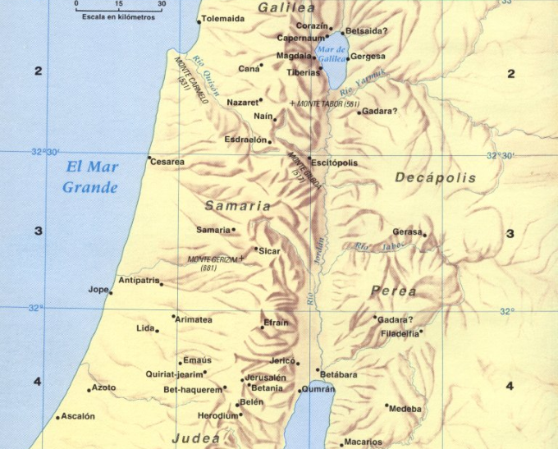
1Cuando, pues, el Señor entendió que los fariseos habían oído decir: Jesús hace y bautiza más discípulos que Juan 2(aunque Jesús no bautizaba, sino sus discípulos), 3salió de Judea, y se fue otra vez a Galilea. 4Y le era necesario pasar por Samaria. 5Vino, pues, a una ciudad de Samaria llamada Sicar, junto a la heredad que Jacob dio a su hijo José. 6Y estaba allí el pozo de Jacob.

Slide 17
Jesús, el agua de vida (Juan 4:1-15)
“...Entonces Jesús, cansado del camino, se sentó así junto al pozo. Era como la hora sexta. Vino una mujer de Samaria a sacar agua; y Jesús le dijo: Dame de beber. Pues sus discípulos habían ido a la ciudad a comprar de comer. La mujer samaritana le dijo: ¿Cómo tú, siendo judío, me pides a mí de beber, que soy mujer samaritana? Porque judíos y samaritanos no se tratan entre sí...”
17

Slide 18
Jesús, el agua de vida (Juan 4:1-15)
“…Respondió Jesús y le dijo: Si conocieras el don de Dios, y quién es el que te dice: Dame de beber; tú le pedirías, y él te daría agua viva. La mujer le dijo: Señor, no tienes con qué sacarla, y el pozo es hondo. ¿De dónde, pues, tienes el agua viva? ¿Acaso eres tú mayor que nuestro padre Jacob, que nos dio este pozo, del cual bebieron él, sus hijos y sus ganados?...”
18

Slide 19
Jesús, el agua de vida (Juan 4:1-15)
“…Respondió Jesús y le dijo: Cualquiera que bebiere de esta agua, volverá a tener sed; mas el que bebiere del agua que yo le daré, no tendrá sed jamás; sino que el agua que yo le daré será en él una fuente de agua que salte para vida eterna. La mujer le dijo: Señor, dame esa agua, para que no tenga yo sed, ni venga aquí a sacarla.”
19

Slide 20
Jesús, el agua de vida (Juan 4:1-15)
Una oportunidad aprovechada (4:7–9)
  Cansado y sediento, Cristo pidió agua.
  Era fuera de lo común que un judío pidiera agua a una samaritana.
  Parece ser algo fuera de carácter que una mujer de esa sociedad hablara así.
  Lo más correcto era que no hubiera hecho caso o que consintiera a la súplica sin comentarios. (Platt)

Slide 21
Jesús, el agua de vida (Juan 4:1-15)
Una oportunidad aprovechada (4:7–9)
  ¿Cómo sabía que Cristo era judío? Tal vez había algo diferente en su hablar o en su ropa.
  La porción no dice si le ofreció el agua, pero la importancia de beber se desvaneció a la luz de un tema mucho más interesante e importante. (Platt)

Slide 22
Jesús, el agua de vida (Juan 4:1-15)
La oferta (4:9–14)
  “¡Agua viva!” Esta frase llamó poderosamente la atención de la mujer.
  Su ignorancia: “Si conocieras el don de Dios”.
  Algo del judaísmo clásico e histórico formaba parte de la religión de los samaritanos.
  En realidad, era un popurrí de prácticas religiosas procedentes de varios pueblos y naciones. (Platt)

Slide 23
Jesús, el agua de vida (Juan 4:1-15)
La oferta (4:9–14)
  Con las palabras: “Señor, no tienes con qué sacarla, y el pozo es hondo” (v. 11), la mujer demostró su perspectiva materialista y agregó, tal vez con algo de ironía: “¿Acaso eres tú mayor que nuestro padre Jacob?”
  A esas alturas, ella sabía que tal cosa era imposible. El Señor agregó más información para aclarar la diferencia entre el agua del pozo de Jacob y la que él le ofrecía. (Platt)

Slide 24
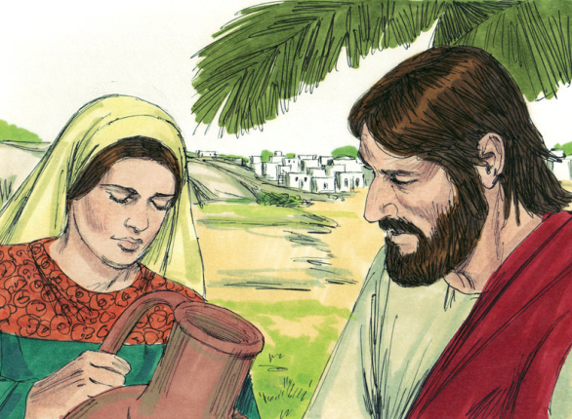
Jesús, el agua de vida (Juan 4:1-15)
La conciencia sacudida (4:15–18)
  Todavía pensando en la sed física, y en la posibilidad de ahorrarse los cansados viajes al pozo, ella pidió el agua.
  Es cierto que su súplica representa falta de comprensión, pero el Señor reconoció los principios de algo más profundo.
  Es así que procedió a decirle algo que le penetró hasta la médula. (Platt)

Slide 25
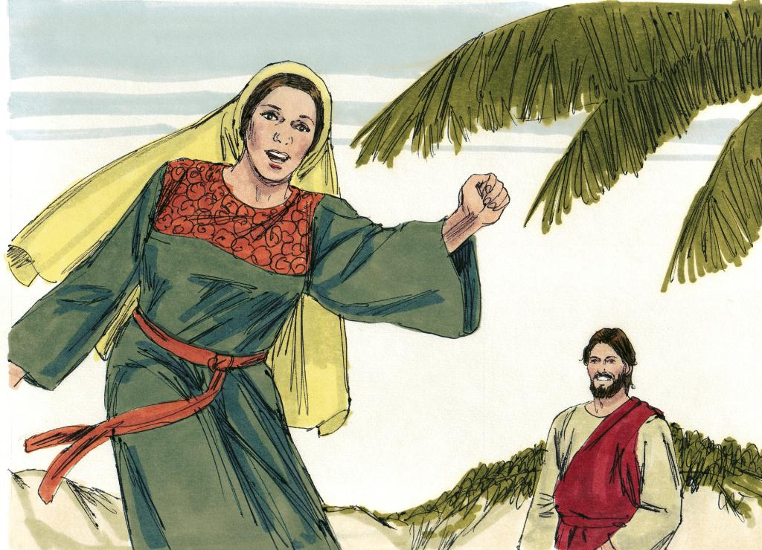
Un poderoso testimonio (Juan 4:28-30)
25

Slide 26
Un poderoso testimonio (Juan 4:28-30)
“Entonces la mujer dejó su cántaro, y fue a la ciudad, y dijo a los hombres: Venid, ved a un hombre que me ha dicho todo cuanto he hecho. ¿No será éste el Cristo? Entonces salieron de la ciudad, y vinieron a él.”
26

Slide 27
Un poderoso testimonio (Juan 4:28-30)
Dejó su cántaro (v. 28)
  El dejar su cántaro puede indicar que estaba tan absorta en las palabras de Jesús que no cabía otro pensamiento en su mente,
  o podría indicar que estaba tan apurada para compartir su testimonio que no quería una carga que demoraría su apresuramiento.
  Su primera misión, la de buscar agua para tomar, quedó postergada mientras atendía un asunto más apremiante. (Bartley)
27

Slide 28
Un poderoso testimonio (Juan 4:28-30)
Dejó su cántaro (v. 28)
  De todos modos, volvería a buscar el cántaro, a su tiempo.
  Morris comenta que ella abandonó el llevar el agua para poder llevar a los hombres a Jesús.
  Llama la atención el hecho de que haya hablado solo a los hombres.
  [Es probable] que esta pobre mujer adúltera tendría más conocidos entre los hombres que entre las mujeres. (Bartley)
28

Slide 29
Un poderoso testimonio (Juan 4:28-30)
Todo cuanto he hecho (v. 30)
  Literalmente ella dice que “me dijo todas cuantas cosas que hice”.
  Es una exageración, pero lo que él había dicho era suficiente para que ella estuviera segura de que no quedaba nada en su vida oculto a sus penetrantes ojos. (Bartley)
29

Slide 30
Un poderoso testimonio (Juan 4:28-30)
¿No será éste el Cristo? (v. 30)
  La pregunta […] anticipa una contestación negativa con duda.
  La RVA capta el sentido correcto expresando una opinión tentativa.
  Morris reconoce que normalmente una negativa se contemplaría en la pregunta de la mujer, pero el contexto indica que ella esperaba una respuesta positiva. (Bartley)
30

Slide 31
Un poderoso testimonio (Juan 4:28-30)
¿No será éste el Cristo? (v. 30)
  En esta manera la mujer despierta la curiosidad de los hombres y los mueve a la acción sin dar la apariencia de mandarlos y sin revelar la convicción que ya se concretaba en su corazón. (Bartley)
31

Slide 32
Un poderoso testimonio (Juan 4:28-30)
Vinieron a él (v. 30)
  S. D. Gordon comenta sobre este pasaje así: “Los discípulos recién habían estado en la ciudad, los que conocían mejor al Señor y por más tiempo.
  Ellos trajeron de vuelta unos panes, nada más.
  La mujer fue a la ciudad; ella trajo de vuelta algunos hombres”. (Bartley)
32

Slide 33
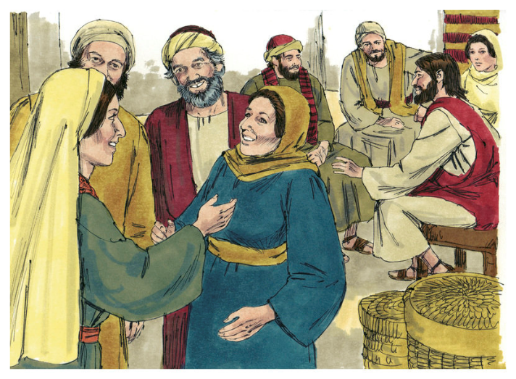
Los resultados del testimonio (Juan 4:39-42)
33

Slide 34
Los resultados del testimonio (Juan 4:39-42)
“Y muchos de los samaritanos de aquella ciudad creyeron en él por la palabra de la mujer, que daba testimonio diciendo: Me dijo todo lo que he hecho. Entonces vinieron los samaritanos a él y le rogaron que se quedase con ellos; y se quedó allí dos días...”
34

Slide 35
Los resultados del testimonio (Juan 4:39-42)
“...Y creyeron muchos más por la palabra de él, y decían a la mujer: Ya no creemos solamente por tu dicho, porque nosotros mismos hemos oído, y sabemos que verdaderamente éste es el Salvador del mundo, el Cristo.”
35

Slide 36
Los resultados del testimonio (Juan 4:39-42)
Los recién convertidos a la fe en Jesús no querían separarse de su Señor (v. 40).
  Tendrían muchas preguntas sobre su nueva fe, preguntas que sólo él podría contestar.
  Pinta un cuadro de varios samaritanos rodeándole e insistiendo que él permaneciera en su medio, si no para siempre, por lo menos por algunos días.
  ¡Cuán distintos los samaritanos en contraste con los judíos de Jerusalén! (Bartley)
36

Slide 37
Los resultados del testimonio (Juan 4:39-42)
Con una estadía de dos días Jesús realizó tres cosas:
  pudo confirmar a los nuevos creyentes en su fe,
  demostró total falta de prejuicio racial
  y seguramente fue un ejemplo inolvidable para sus discípulos quienes en varias ocasiones dejaban ver sus propios prejuicios. (Bartley)
37

Slide 38
Los resultados del testimonio (Juan 4:39-42)
Nótese el contraste entre “a causa de la palabra de la mujer” (v. 39) y a causa de su palabra, de Jesús (v. 41).
  La fe de ellos, basada en la palabra de la mujer, fue confirmada y madurada por las palabras de Jesús.
  Muchos más creyeron parece indicar que algunos vinieron de la ciudad sin haber llegado a la fe en Jesús, sólo como curiosos, pero fueron convencidos al escucharle a él. (Bartley)
38

Slide 39
Los resultados del testimonio (Juan 4:39-42)
La creencia basada en la palabra de ella era un comienzo, pero faltaba la relación personal con Cristo.
  Vincent destaca la diferencia entre la palabra (lalia²⁹⁸¹, v. 42) de la mujer aquí, su testimonio dado a los conciudadanos, por un lado, y “la palabra” (logos³⁰⁵⁶, vv. 39, 41) de Jesús, por otro.
  En el v. 39 “palabra”, desde el punto de vista de Juan, se refiere a su testimonio de Cristo.
39

Slide 40
Los resultados del testimonio (Juan 4:39-42)
Cuando el término [Salvador] se aplica a Jesús, tiene por lo menos las dos ideas de redentor y libertador.
  Salva al creyente, librándole de la condenación eterna.
  No sólo es el Salvador de cada creyente como individuo, o de algunos individuos en particular, sino del mundo, de todos los que creen en su nombre (1:12). (Bartley)
40

Slide 41
Aplicaciones
Debemos darnos tiempo para los “samaritanos”, esto es para presentar el evangelio a los marginados.
Compartamos lo que sabemos. Nuestro testimonio es un vehículo importante.
Necesidad de romper los prejuicios.

Slide 42
Bibliografía
  Bartley, James et al. Comentario bı́blico mundo hispano: Juan. 1. ed. El Paso, TX: Editorial Mundo Hispano, 2004.
  Carson, D.A. et al. Nuevo comentario Bı́blico: Siglo veintiuno. electronic ed. Miami: Sociedades Bı́blicas Unidas, 2000.
Douglas, J.D. Nuevo Diccionario Biblico : Primera Edicion. Miami: Sociedades Bı́blicas Unidas, 2000.
  Hendriksen, William. Comentario al Nuevo Testamento: El Evangelio según San Juan. Grand Rapids, MI: Libros Desafío, 1981.
Lockward, Alfonso. Nuevo Diccionario De La Biblia. Miami: Editorial Unilit, 2003.
Nelson, Wilton M. y Juan Rojas Mayo, Nelson Nuevo Diccionario Ilustrado De La Biblia, electronic ed. Nashville: Editorial Caribe, 2000, c1998.
Palau, Luis. Comentario bı́blico del continente nuevo: San Juan I. Miami, FL: Editorial Unilit, 1991.
  Platt, Alberto T. Estudios Bı́blicos ELA: Para que creáis (Juan). Puebla, Pue., México: Ediciones Las Américas, A. C., 1995.
Stanton, Ted O., et al, eds. El Expositor Bíblico: La Biblia, Libro por Libro, Maestros de jóvenes y Adultos, Volumen 7. 3ra Ed. El Paso, Texas: Casa Bautista de Publicaciones, 2001, c1997. 133-139.
Vine, W.E. Vine Diccionario Expositivo De Palabras Del Antiguo Y Del Nuevo Testamento Exhaustivo, electronic ed. Nashville: Editorial Caribe, 2000, c1999.
http://www.dsmedia.org/resources/illustrations/sweet-publishing/ (imágenes).
http://st-takla.org/Gallery/Bible/Illustrations/Bible-Slides/OT/Hosea.html
42
Notes:
42

Slide 43
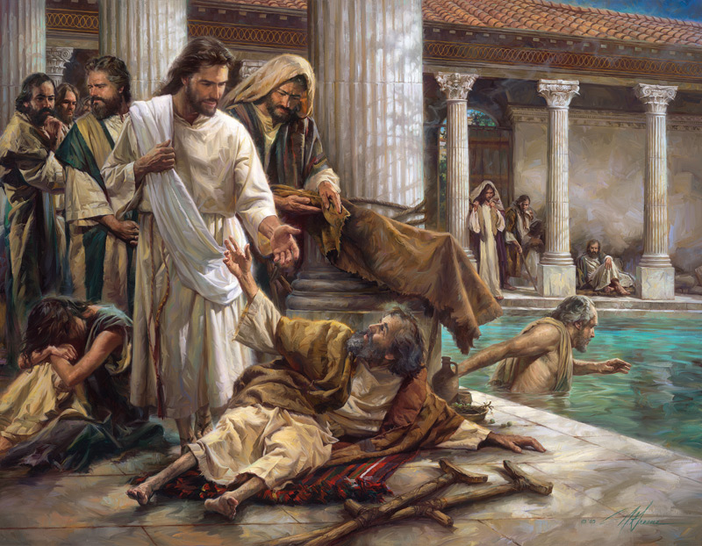
Próximo Estudio (Libro 7)
Unidad 6: Comenzando en Galilea
Estudio 19: “Señales de la divinidad de Jesús”
(Juan 4:43-5:18) 11 de febrero de 2014

Slide 44


